Slide 1
2020 CS&A HL-TEAM
Statistic
Trong quá trình hoạt động của doanh nghiệp, việc đánh giá nhân viên luôn rất quan trọng. Nhà quản trị luôn cần đánh giá nhân sự một các khoa học và chính xác, từ đó đưa ra các quyết định về nhân sự như:
Khen thưởng nhân viên xuất sắc
Kiểm điểm yếu kém
Tăng cường đào tạo nhân lực yếu.
Xa thải các trường hợp không đáp ứng yêu cầu.
Bài toán :
Hiện tại là thời kỳ khó khăn của công ty, do vậy việc tinh giảm bộ máy để tiết kiệm chi phí cho công ty là rất cần thiết. Chúng ta cần dự đoán được kết quả của nhân viên trong các kỳ tới để quyết định những ai thực sự hiệu quả và đóng góp cho công ty.

Slide 2
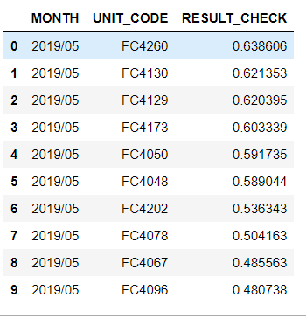
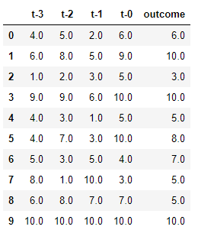
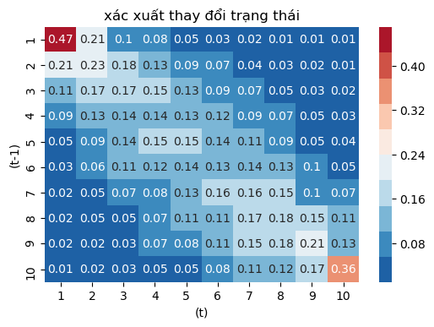
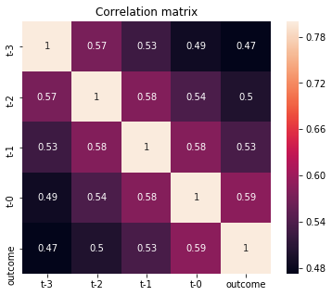
Dữ liệu nguồn gồm kêt quả của mỗi nhân viên trong nhiều tháng liên tiếp các giá trị có dạng int và nằm trong khoảng [1,10]
Do vậy ta lấy dữ liệu kết quả kinh doanh của FC trong 4 tháng lịch sử để dự đoán kết quả cho tháng tiếp theo
Dữ Liệu sau khi chuyển đổi:
Xác xuất chuyển trạng thái của dữ liệu:
giữa 2 kỳ kế tiếp có xu hướng tập trung vào đường chéo ở giữa, có thể thấy dữ liệu có tính tương quan với lịch sử.

Slide 3
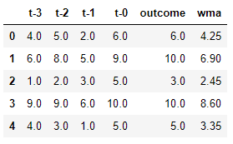
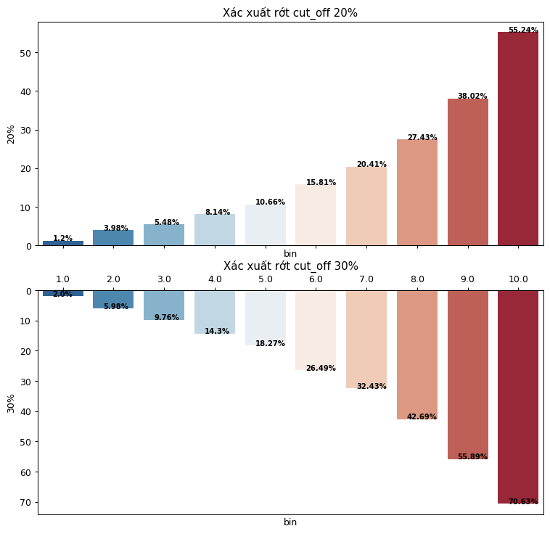
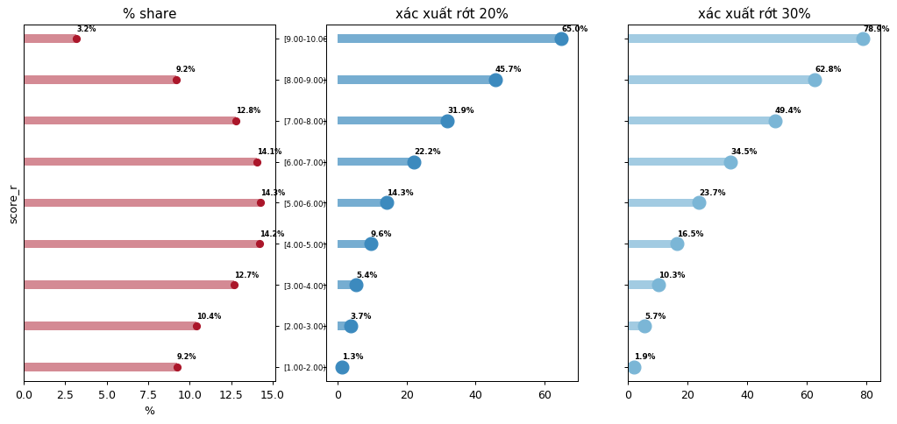
Phương pháp 1: Weighted Moving Average (WMA)
wma = [0.2, 0.2, 0.25, 0.35]
x
[t-3, t-2, t-1, t-0]
Chia dữ liệu dự đoán theo 10 bin có số lượng xấp xỉ nhau:
Chia dữ liệu dự đoán theo theo các khoảng điểm:

Slide 4
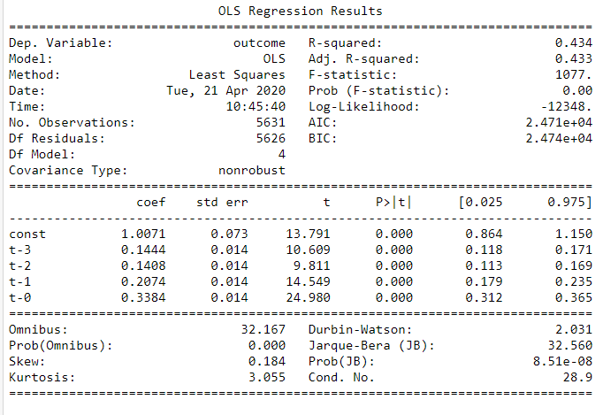
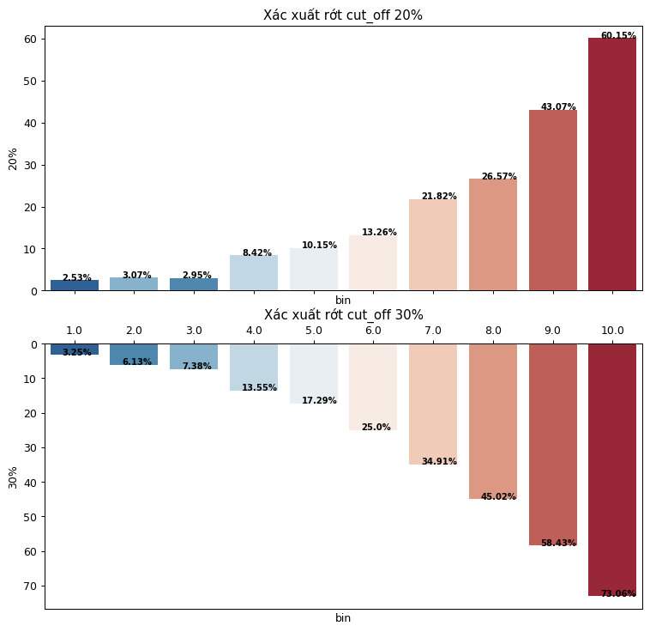
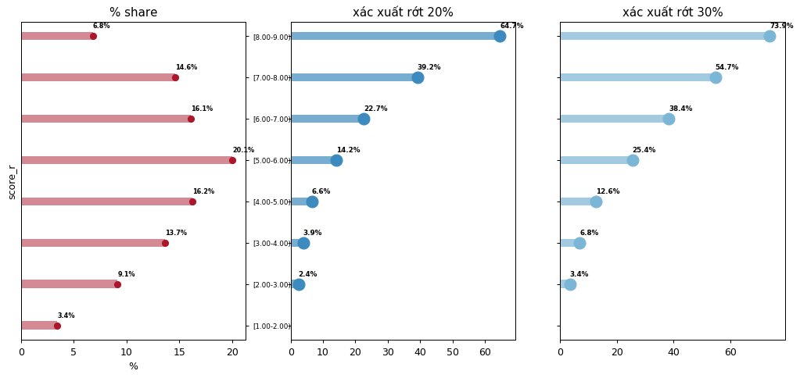
Phương pháp 2: Linear Regression
Chia dữ liệu dự đoán theo 10 bin có số lượng xấp xỉ nhau:
Chia dữ liệu dự đoán theo theo các khoảng điểm:

Slide 5
